Slide 1


Методические рекомендации по
подготовке к переходу
АИС «НАВИГАТОР»
для организаторов программ
на новый 2025/2026 учебный год
Составители:
Кузьминова Е.А., заместитель директора, руководитель РМЦ ДОД РК
Идрисова М. Н. – методист РМЦ;
Шарикова Ф.А.- методист РМЦ
г. Симферополь, 2025 г.

Slide 2
ПОДГОТОВКА К ПЕРЕХОДУ И ПЕРЕХОД АИС «НАВИГАТОР» НА НОВЫЙ 2025/2026 УЧЕБНЫЙ ГОД
Переход Навигатора на новый учебный год – ежегодная процедура, которая производится в летний период: июнь-июль, до 1 августа включительно.
!!! ориентировочно 15 июля 2025 г. (середина лета) – дата перехода АИС «Навигатор» на новый 2025/2026 учебный год.

Slide 3
ЧТО ПРОИЗОЙДЁТ ПРИ ПЕРЕХОДЕ СИСТЕМЫ НА НОВЫЙ 2025/2026 УЧЕБНЫЙ ГОД?
1. Всем организаторам программ на электронную почту будут направлены автоматические системные уведомления о переходе системы на новый учебный год.
2. Станет неактуальным период обучения в группах, в которых обучение фактически завершено, и где даты начала и окончания обучения находятся в прошлом.
3. Расписание периода обучения 2024/2025 года останется в 2024/2025 году. Если расписание занятий затрагивает и прошлый и новый учебный год, визуально оно будет разделено на 2 части:
период занятий до даты перехода на новый учебный год останется в 2024/2025 году;
период занятий с даты перехода на новый учебный год по окончание периода обучения отобразится в расписании 2025/2026 года.

Slide 4

4. В карточках программ, в Чате модерации автоматически сформируется системное уведомление от лица Регионального администратора.
5. Если в группе/классе до момента перевода Навигатора на новый учебный год была установлена отметка в поле Приём заявок на текущий год, то после перевода системы на новый учебный год эта отметка останется нетронутой.

Slide 5
ЧТО ПРОИЗОЙДЕТ С ЗАЯВКАМИ ПРИ ПЕРЕХОДЕ СИСТЕМЫ НА НОВЫЙ 2025/2026 УЧЕБНЫЙ ГОД?
В автоматическом режиме НЕАКТУАЛЬНЫЕ ЗАЯВКИ 2024/2025 учебного года будут отменены.
Выражаясь проще:
все заявки, находящиеся на момент перевода системы на новый учебный год, в статусе Обучается - остаются в статусе Обучается;
все заявки, созданные в январе-марте 2025 г. и находящиеся в статусах новая, подтверждена, отложена - автоматически отменяются;
все заявки, созданные в апреле-июне 2025 г., и находящиеся в любых статусах новая, подтверждена, отложена - остаются в тех же статусах, что и были до момента перевода.

Slide 6
ЧТО ОБЯЗАТЕЛЬНО НУЖНО СДЕЛАТЬ ДО ПЕРЕХОДА?
Обработать все необработанные заявки;
Отчислить обучающихся, завершивших обучение по однолетним программам в 2024/2025 учебном году.
Также можно:
Отредактировать дату окончания периода обучения в группе, изменив её на дату окончания обучения в 2025/2026 году;
Добавить расписание на новый период обучения;
Перевести обучающихся по многолетним программам в группы/классы следующего года обучения.

Slide 7
ЧТО ОБЯЗАТЕЛЬНО НУЖНО СДЕЛАТЬ ПОСЛЕ ПЕРЕХОДА?
1. Проверить Параметры всех групп и классов в карточках всех действующих программ: в поле «Период обучения», установить актуальные даты начала и окончания обучения, добавить расписание на новый 2025/2026 учебный год НЕ УДАЛЯЯ ПРОШЛОГОДНЕЕ РАСПИСАНИЕ!
2. Обязательно перевести обучающихся по многолетним программам в группы/классы в системе 2025/2026 учебного года обучения.
3. Актуализировать описание и оформление программ в их карточках.

Slide 8
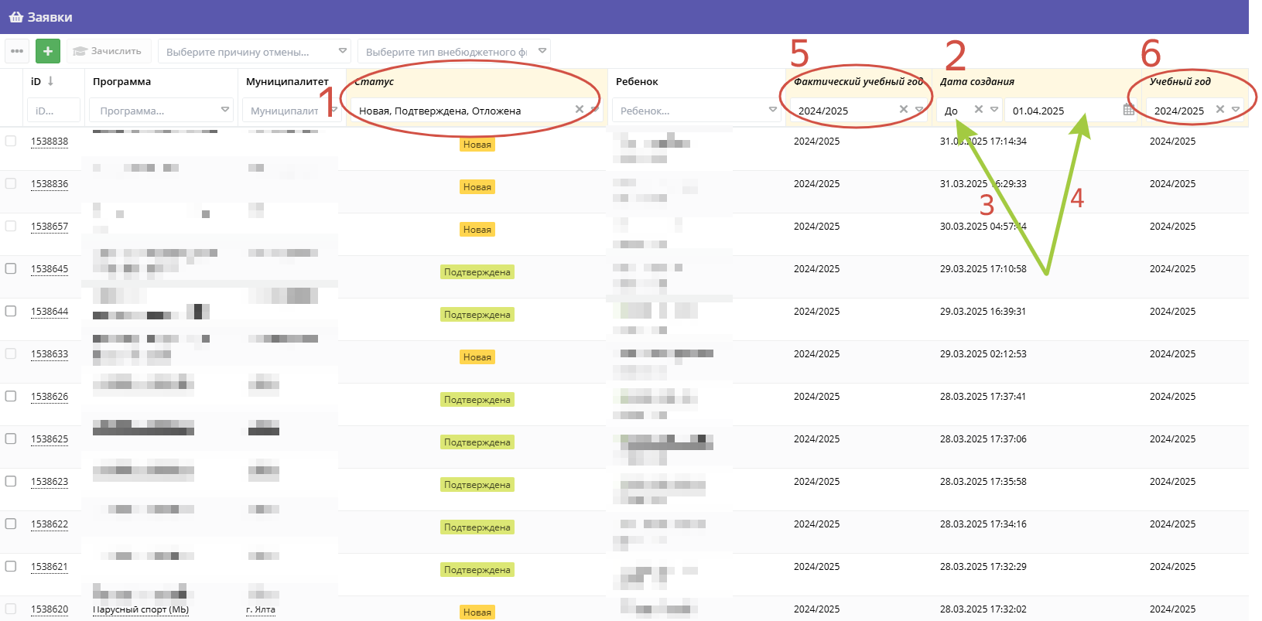
ПОДРОБНЕЕ: ДО ПЕРЕХОДА (ДО 15 ИЮЛЯ 2025 Г.)
Обработать все необработанные заявки.
В разделе Заявки с помощью фильтров Статус (1), Дата создания (2), применяя параметр ДО (3) и устанавливая Дату создания (4), а также используя фильтры Учебный год (6) и Фактический учебный год (5) выявить заявки, необработанные в 2024/2025 учебном году (Рис. 1).

Slide 9
2. Отчислить обучающихся, завершивших обучение по годичным (однолетним) программам в 2024/2025 учебном году.
Детей, которые завершили обучение по годичным программам в ушедшем
2024/2025 учебном году, необходимо отчислить из учебных групп/классов, поскольку их обучение завершено.
В автоматическом режиме зачисления и отчисления в Навигаторе не происходят – все операции по зачислению/отчислению/переводу обучающихся всегда выполняют Организаторы программ (учреждения).
Таким образом, Организаторам программ необходимо внимательно проверить все имеющиеся заявки, выявить заявки завершивших обучение по годичным программам в 2024/2025 учебном году, и отменить такие заявки - отчислить обучающихся. ВАЖНО! НЕ УДАЛЯЙТЕ ГРУППЫ/КЛАССЫ, ИЗ КОТОРЫХ ПЕРЕВОДИТЕ ОБУЧАЮЩИХСЯ, ЕСЛИ ПЛАНИРУЕТЕ В ЭТИ ЖЕ ГРУППЫ НОВЫЙ НАБОР!

Slide 10
Также можно:
3. Отредактировать дату окончания периода обучения в группе, изменив её на дату окончания обучения в 2025/2026 году;
4. Добавить расписание на новый период обучения;
5. Перевести обучающихся по многолетним программам в группы/классы следующего года обучения.
Перевод обучающихся по многолетним программам в группы/классы следующего года обучения можно осуществлять и до, и после перехода Навигатора на новый, 2025/2026 учебный год. Для этого следует просто подготовить группы/классы, в которые будут переводиться обучающиеся точно таким же образом, как всегда, готовится группа или класс в любой программе в Навигаторе:
создать группу/класс (если ещё не создавались ранее);
заполнить в карточке группы/класса все обязательные поля, установить период обучения (на 2025/2026 учебный год), создать расписание на 2025/2026 учебный год, если это группа, сформировать перечень предметов, если это класс, и т.д.

Slide 11
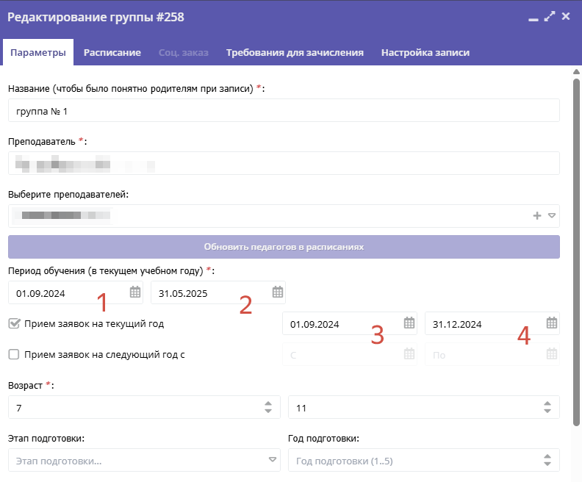
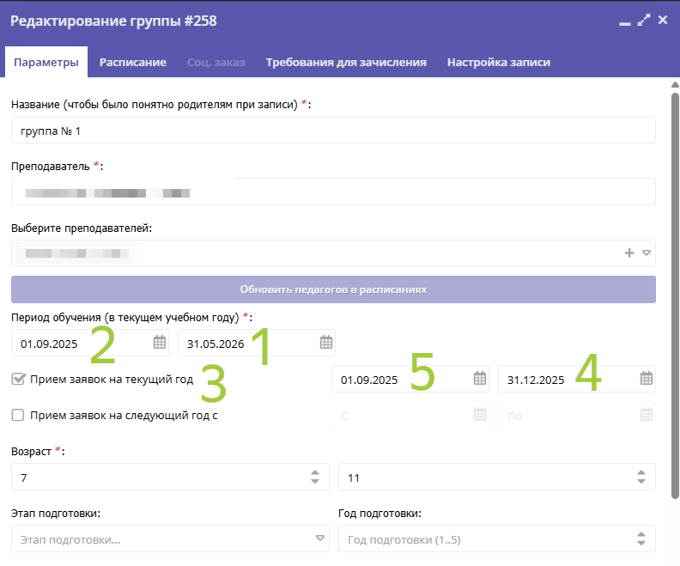
ПОДРОБНЕЕ: ПОСЛЕ ПЕРЕХОДА (ПОСЛЕ 15 ИЮЛЯ 2025 Г.)
1. Проверить Параметры всех действующих групп в карточках всех действующих программ: в поле Период обучения удалить неактуальные (прошлогодние) даты начала и окончания обучения, внести актуальные даты начала и окончания обучения, соответствующие наступившему в системе 2025/2026 учебном году, добавить во всех действующих группах расписание на новый 2025/2026 учебный год НЕ УДАЛЯЯ ПРОШЛОГОДНЕЕ РАСПИСАНИЕ!
Для наглядности выше, на рисунке 2, красным отмечены поля, которые следует очистить, а зелёным отмечены поля в которых следует внести актуальные данные на 2025/2026 учебный год.

Slide 12
Пример: если в поле Период обучения (в текущем учебном году) были установлены даты 01.09.2024-31.05.2025, то следует стереть эти данные и заменить их на 01.09.2025-31.05.2026, в том порядке, как указано на рисунке выше и в пошаговом алгоритме ниже, аналогично и с датами приёма заявок на текущий год.
Шаг 1. 1. Установить дату/месяц/год окончания обучения в 2025/2026 учебном году; 2. Установить дату/месяц/год начала обучения в 2025/2026 учебном году; 3. Установить отметку в поле Прием заявок на текущий год; 4. Установить дату окончания приема заявок на текущий 2025/2026 учебный год. 5. Установить дату начала приема заявок на текущий 2025/2026 учебный год.
Шаг 2. Внимательно проверить актуальность информации в других полях вкладки Параметры: - возраст; - количество часов в год (речь идет о количестве часов именно в текущем учебном году: не за весь период обучения, если программа рассчитана на несколько лет, а только НА ОДИН ГОД!); - минимальный и максимальный размер группы; - источник финансирования и другие поля.
Шаг 3. Сохранить изменения.

Slide 13
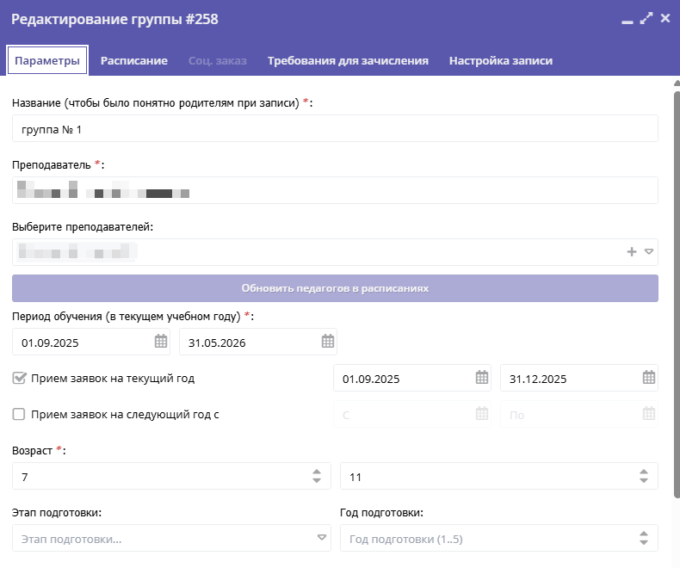
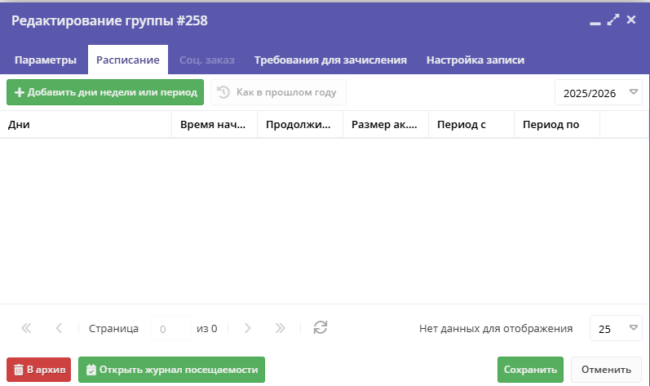
Шаг 4. Во вкладке Расписание, нажать на Добавить дни недели или период, создать и сохранить расписание группы на новый учебный год (Рис. 3):

